Slide 1
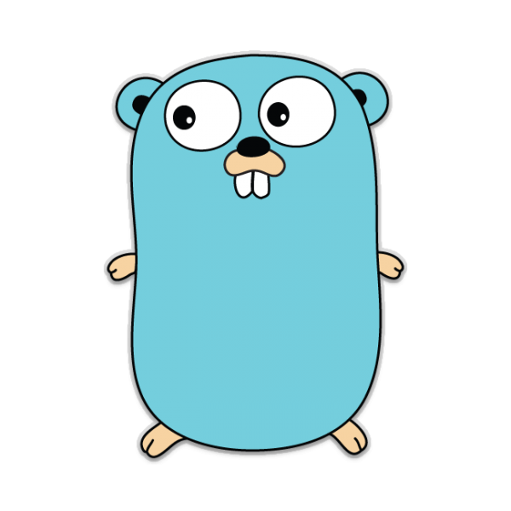
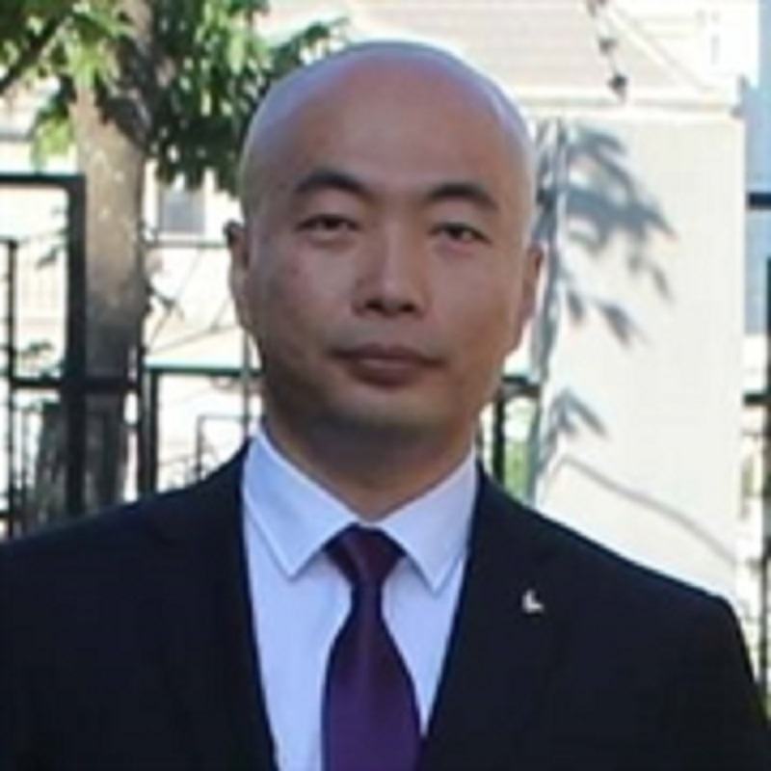
Go 语言快速入门
杨旭
微软 MVP，C#/Go/C++/Rust/Haskell
公众号: vNext

Slide 2
01. 简介和准备

Slide 3
1.1 什么是 Go？
Go 语言是一门编译语言。
在你运行程序之前，Go 首先使用编译器把你的代码转换成机器能够读懂的 1 和 0。
它会把你所有的代码编译成一个可执行文件，在编译的过程中，Go编译器能够捕获一些错误。
不是所有的编程语言都使用这种方式。
Python、Ruby 等很多语言都是使用解释器，随着程序的运行，一个语句一个语句的进行翻译。但这也意味着 bug 可能就潜伏在你还没有测试过的路径上。
这些就是解释型语言。

Slide 4
Go 的由来和评价
“我们想要一个安全的、静态编译的、高性能的、类似 C++ 和 Java 这样的语言，但是得更轻量级并且要像 Python 这种动态解释型语言这样有趣。”
---- Rob Pike
Go语言是通过对软件开发体验这方面经过大量深思熟虑之后而设计的。大量程序只需一个命令便在几秒钟内就能完成编译。该语言省略了能导致歧义的特性，鼓励了可预测且易于理解的代码。Go为 Java 等经典语言所强加的刚性结构，提供了替代品。
Go 是一个开源的编程语言，能够构建大规模简单、高效、可靠的软件。

Slide 5
Go Playground

Slide 6
安装 Go 和 开发工具
Go 安装包
Visual Studio Code
Go 插件
Go 代理
go env -w GO111MODULE=on go env -w GOPROXY=https://goproxy.cn,direct

Slide 7
包和函数 package & function
（代码 01.01）

Slide 8
package、import、func
package 关键字声明了代码所属的包。
Go 语言里所有的代码都被分为不同的包。
Go 提供了一个标准库，它由 math、compression、cryptography 等 package 组成，每个 package 都能做一类工作。
import 关键字指明了代码所需要使用的 package。每个 package 里面都包含很多函数（function）。
func 关键字声明了一个函数。
函数体需要使用 { } 括起来，这样的话 Go 就知道 函数的开始和结束位置了。

Slide 9
main
main 这个标识符很特殊：
当你运行 Go 语言编写的程序时，会从 main package 的 main function 开始执行。
没有 main，那么 Go 编译器就会报错，因为它不知道程序应该从哪开始。

Slide 10
其它
想要打印一行文字，你就可以使用 Println 这个函数（ln 就是 line 的简写）
Println 的前面使用了 fmt 和一个点，这是因为 Println 是由 fmt 这个 package 提供的函数。
Go对 { } 的位置很挑剔。在代码 01.01 中，左大括号 { 与 func 关键字位于同一行，而右大括号 } 位于其自己的行。
这是唯一一种允许的样式。

Slide 11
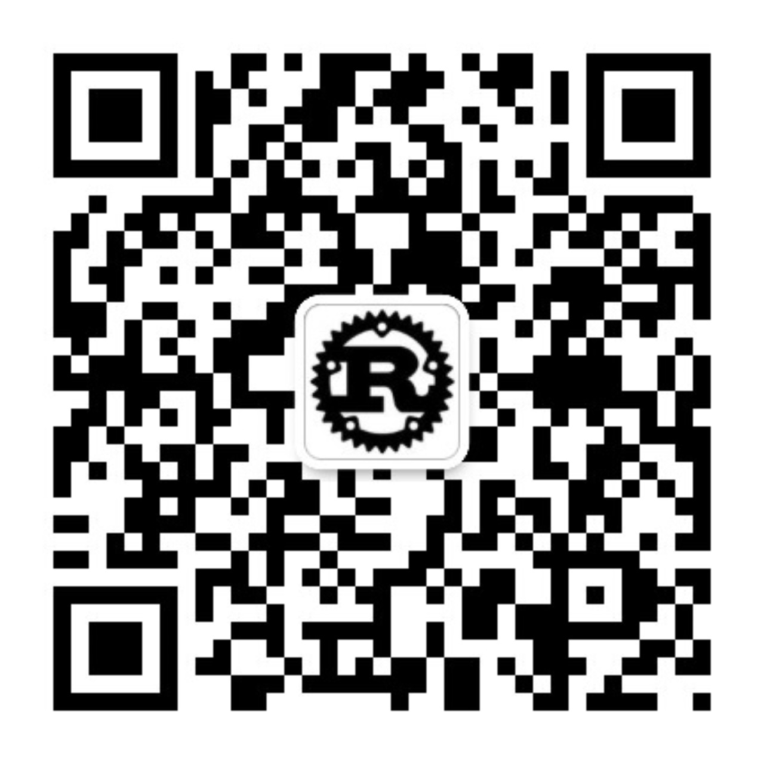
作业题
Go 编译器有哪些优点？
Go 的程序从哪里开始运行？
fmt 这个 package 提供了哪些功能？
左花括号 { 放在哪不会引起语法错误？
编写一个程序：
第一行输出 Hello, World
第二行输出 Hello。

